Slide 1










Slide 2
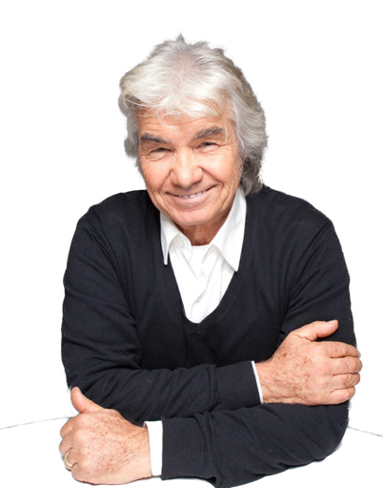
01. Marinette
02. Eh L'Mome
03. La tendresse
04. Les Manèges
05. Reviens
06. Bien Sûr
07. Faut Pas Pleurer Comme Ça
08. Si Je T'Aime
09. La Nuit
10. Pourquoi
11. Finalement On S'Habitue
12. T'En Souviens-Tu Marie-Hélène
13. Mon vieux
14. Envoyez La Musique
15. Les Secondes
16. Quand Tu Penses A Moi
17. Chanson Pour Anna
18. Faire Semblant
19. Vive Le Marié
20. Vivre A Deux

Slide 3























































